Slide 1

Notes:
Muy buenas tardes a todos. Muchas gracias a vosotros los socios por quedaros a la presentación, gracias a los que todavía no sois socios por haber un hueco en vuestra agenda para venir a ver esta presentación. Esperamos que a través de estas actividades nos conozcáis mejor y encontréis un foro donde poder compartir y aprender.En todo caso, amigos, comunidad de RSE.
Vengo a presentar este informe con una sensación agridulce. Por un lado por el contexto acutal. Es muy duro es ver cómo está la situación en nuestras empresas y las familias y la sociedad por la severidad de la crisis. Pero por otro lado, como estudiosos del contexto socio-económico este informe ha sido una ventana de observación única y que esperemos que irrepetible donde hemos puesto a prueba la fortaleza de la RSE y creeemos que muchos de los datos serán asíntotas, máximos y mínimos en la curva de evolución de la RSE.
Permitanme que empiece por las conclusiones. La RSE ha superado la prueba del algodón., en la que hemos visto cómo ha evolucionado en una de las etapas más turbulentas en lo económico de nuestra historia reciente. El primer mensaje es de profundo optimismo por la fortaleza y lo robuste del fenómeno de la RSE que no tiene precedenetes en el mundo de la gestión empresarial. El segundo mensaje es de profunda preocupación por la situación de la pequeña empresa en España, no solamente por su contexto económico si no por su profunda aversión al cambio que no solo se produce a la hora de innovar nuestro tejido productivo sino-ya que venimos a hablar de RSE- a la hora de incorporar y acoger fenómenos que son una exigencia. El consumidor, como veremos se resiente, pero no tira la toalla, especialemente aquellos que ya están implicados en la RSE.

Slide 2

Agenda
1. Metodología, alcance y contexto
2. La RSE en la empresa en España
3. La RSE desde la perspectiva ciudadana
4. Conclusiones

Slide 3
Agenda
1. Metodología, alcance y contexto
2. La RSE en la empresa en España
3. La RSE desde la perspectiva ciudadana
4. Conclusiones

Slide 4
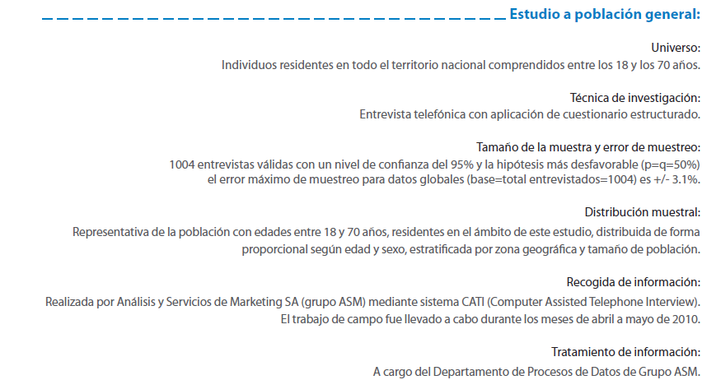
Diseño de la muestra
Notes:
Muy rápidamente comentarles las carácteristicas técnicas del estudio. No quiero perder mcuho tiempo en esto, simplemente decirles que el informe refleja muestras tanto de población como de empresas estadísticamente representativos de la población y del tejido empresarial en España. La parte de ciudadanos es más fácil. Como reza el art 14 de la Constituación todos los españoles somos iguales ante la ley y ninguno pesa más que otro. El problema quizá es en la empresa

Slide 5
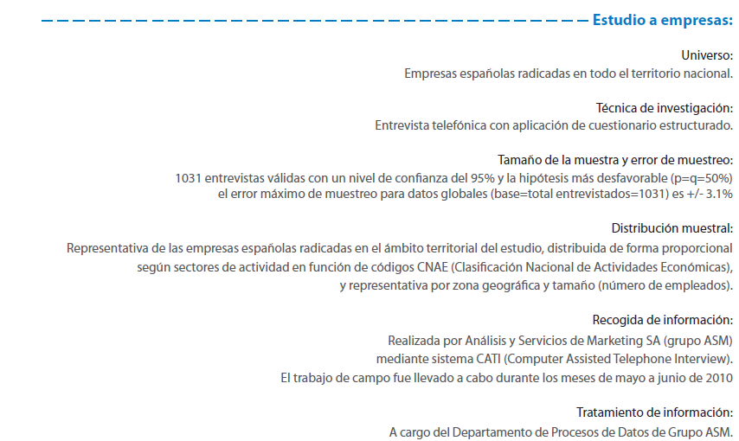
Diseño de la muestra
Notes:
¿Qué es una empresa representativa en España? Hemos hecho 1031 entrevistas tratando de poder hacer zoom a las empresas de mayor tamaño por su capacidad de gestión e influencia en el mercado.

Slide 6
Diseño de la muestra
Número total
Contribución empleo
Pequeñas <100 empl.
99,6%
63,4%
Medianas/grandes > 100 empl.
0,4%
36,6%
Fuente: INE

Slide 7
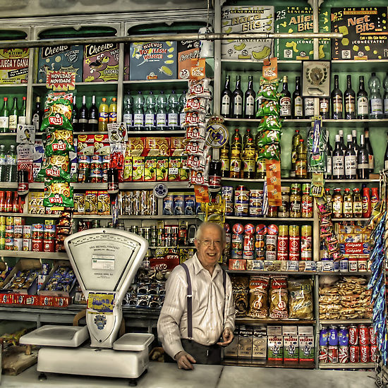
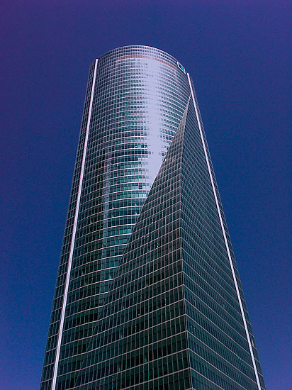
Diseño de la muestra

Slide 8
Método de segmentación
Saber
Querer
Notoriedad y nitidez
Información asimétrica
Actitud favorable y vinculación emocional
«Comprar» el racional
Poder
Disponer de los medios y recursos necesarios para adaptar la conducta
Notes:
Saber. Todos hemos oído hablar de la fisión del átomo. Nos recuerda a energía, resíduos radio-activos, a bombas nucleares. Ahora bien, pocos sabemos cómo opera una central nuclear, de cómo se romp

Slide 9
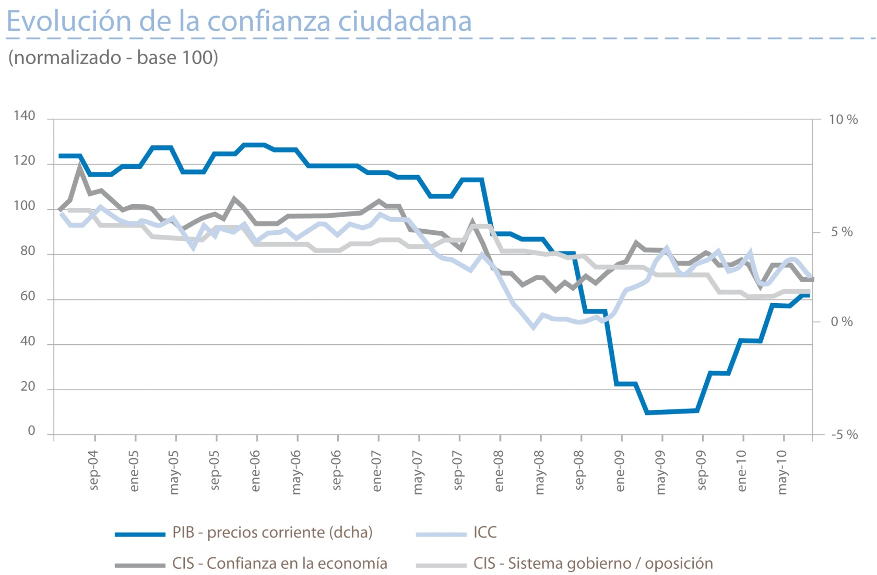
Coyuntura del estudio
IF 2011
IF 2008
Notes:
No podemos hablar de la RSE en el vacío, en la abstracto. Tenemos que ponernos en el contexto. Destrucción de empleo, empresas, crisis de liquidez, pánico bancario. Pensar que la crisis no va a afectar a la RSE, es como pensar que el hecho de que llueva este fin de semana no va a afectar al número de desplazamientos por carretera este fin de semana. Se trata de aislar y ver.

Slide 10
Agenda
1. Metodología, alcance y contexto
Notoriedad
Actitud
Gestión
RSE & Crisis
Segmentación
2. La RSE en la empresa en España
3. La RSE desde la perspectiva ciudadana
4. Conclusiones

Slide 11
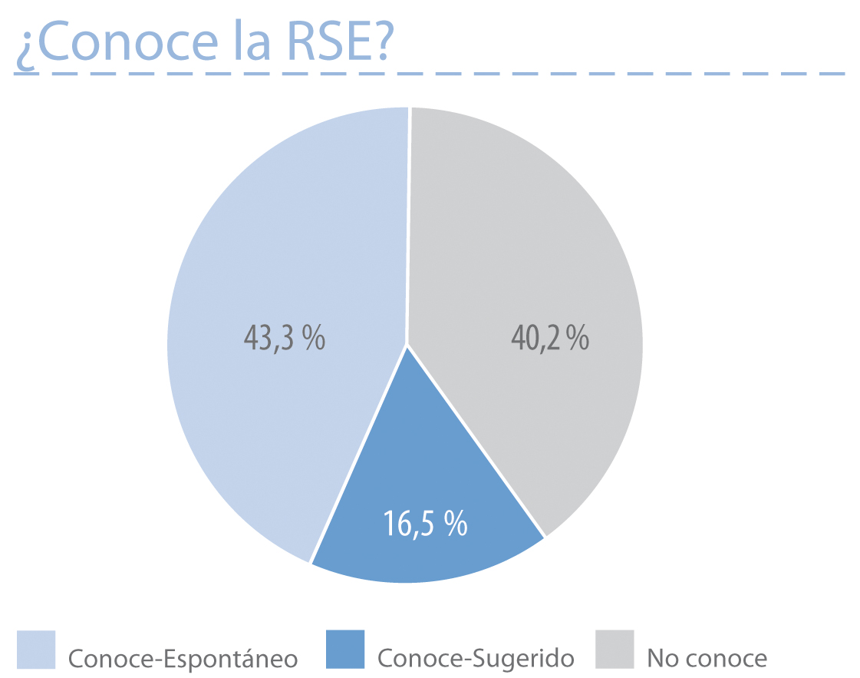
Notoriedad & Nitidez
Un 60% de las empresas en España ha oído hablar del término RSE.
En la mediana y gran empresa el grado de notoriedad alcanza el 96% frente al 52% de la pequeña empresa.

Slide 12
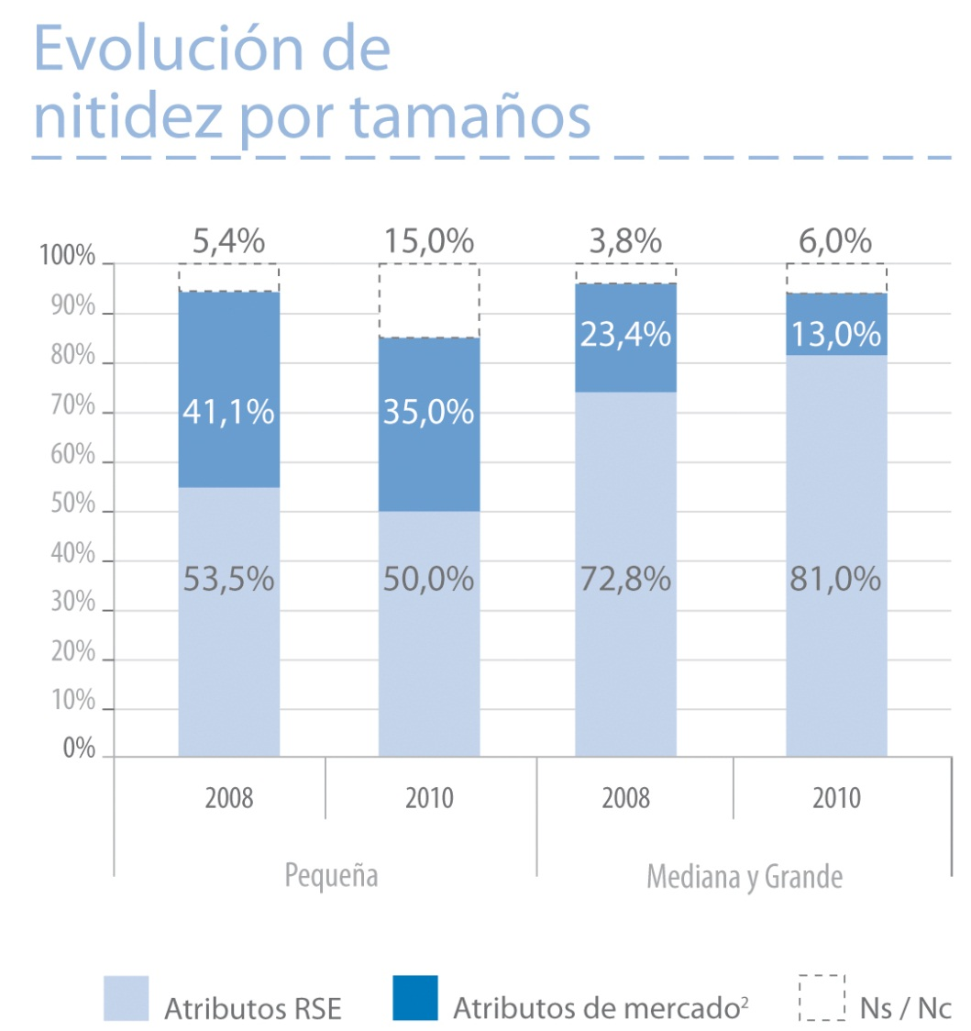
Notoriedad & Nitidez
Calidad del producto
Responsabilidad con los clientes
Dar beneficios / responder de deudas
Responsabilidad frente a terceros
Atributos de mercado
Atributos de RSE
Compromiso ante la sociedad
Responsabilidad con los trabajadores
Ética
Medio ambiente
Integración de culturas

Slide 13
Agenda
1. Metodología, alcance y contexto
Notoriedad
Actitud
Gestión
RSE & Crisis
Segmentación
2. La RSE en la empresa en España
3. La RSE desde la perspectiva ciudadana
4. Conclusiones

Slide 14
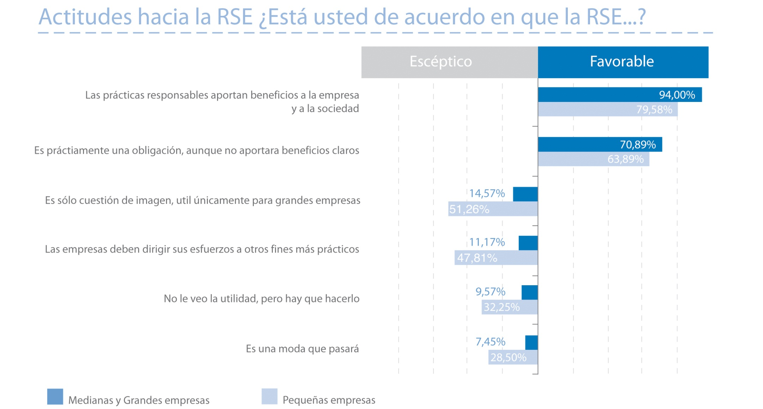
Actitudes empresariales pro-RSE
Notes:
Es una cuestión imagen para grandes + 17%
Es una moda 7,36%
Crecimiento: un 56% será mayor y un 84% mayor o igual

Slide 15
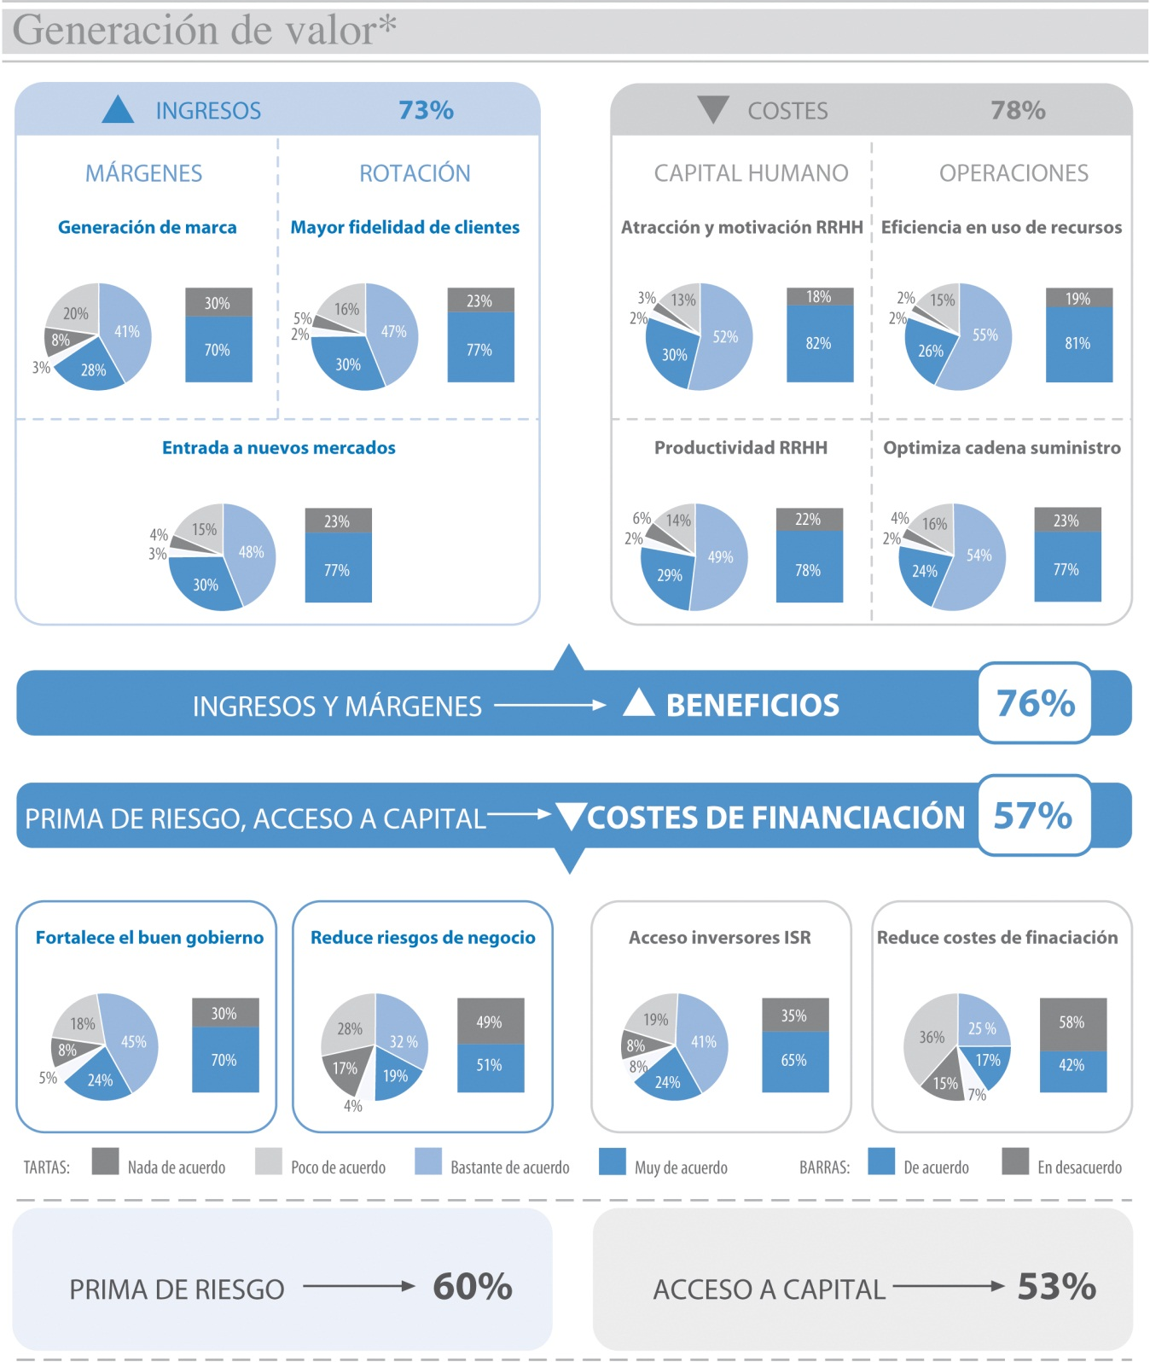
La RSE es percibida como palanca de creación de valor.
Reducción de costes e incremento de productividad se configuran como las principales aportaciones.
RSE &
Creación de valor
No hay una percepción tan clara sobre la gestión de riesgos y el coste del capital.

Slide 16
Agenda
1. Metodología, alcance y contexto
Notoriedad
Actitud
Gestión
RSE & Crisis
Segmentación
2. La RSE en la empresa en España
3. La RSE desde la perspectiva ciudadana
4. Conclusiones

Slide 17
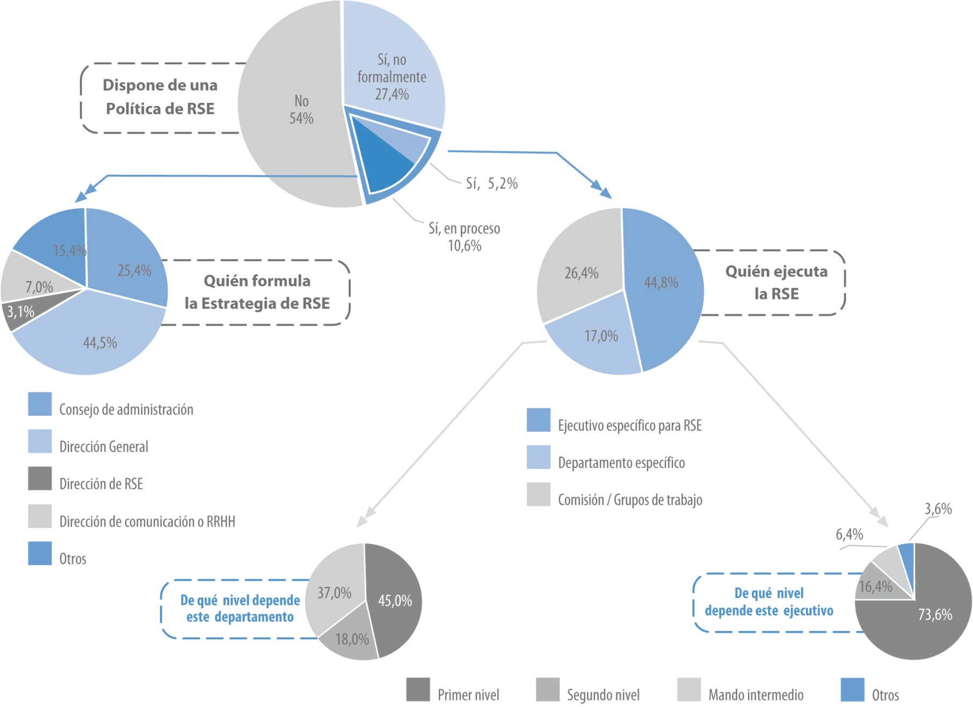
Arquitectura de gestión
Estrategia
Ejecución

Slide 18
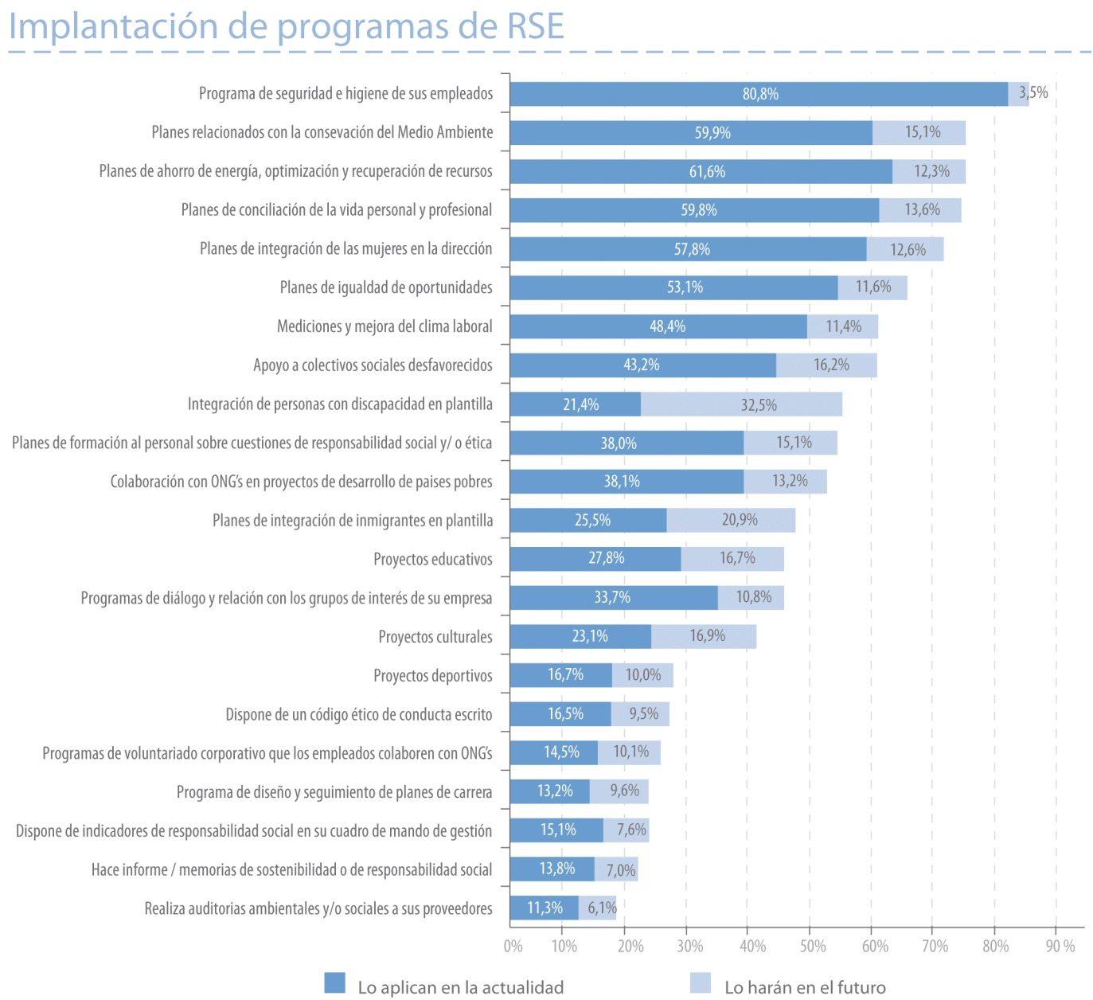
Programas de RSE
Los procesos verticales dominan la gestión, mostrando deficiencias en la transversalidad de la RSE.

Slide 19
Agenda
1. Metodología, alcance y contexto
Notoriedad
Actitud
Gestión
RSE & Crisis
Segmentación
2. La RSE en la empresa en España
3. La RSE desde la perspectiva ciudadana
4. Conclusiones

Slide 20
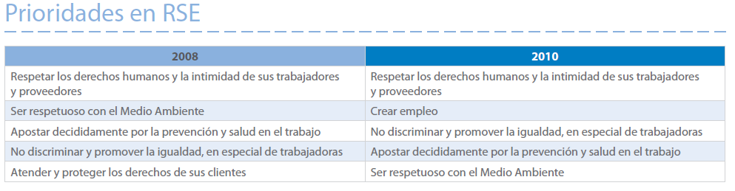
Adaptación a la coyuntura
Las compañías adaptan sus prioridades a la coyuntura económica y social mostrando dinamismo y proactividad.

Slide 21
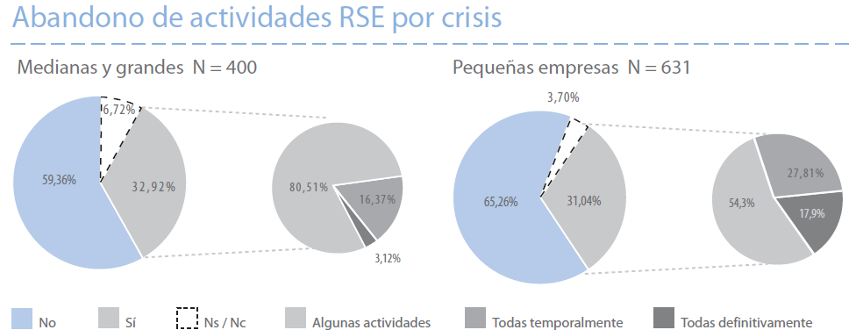
Prioridades estratégicas RSE
Las grandes y medianas empresas desaceleran mientras que las pequeñas pisan freno.

Slide 22
Agenda
1. Metodología, alcance y contexto
Notoriedad
Actitud
Gestión
RSE & Crisis
Segmentación
2. La RSE en la empresa en España
3. La RSE desde la perspectiva ciudadana
4. Conclusiones

Slide 23
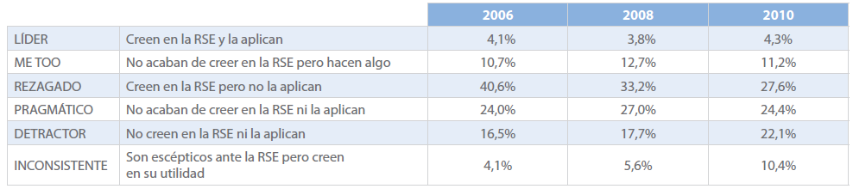
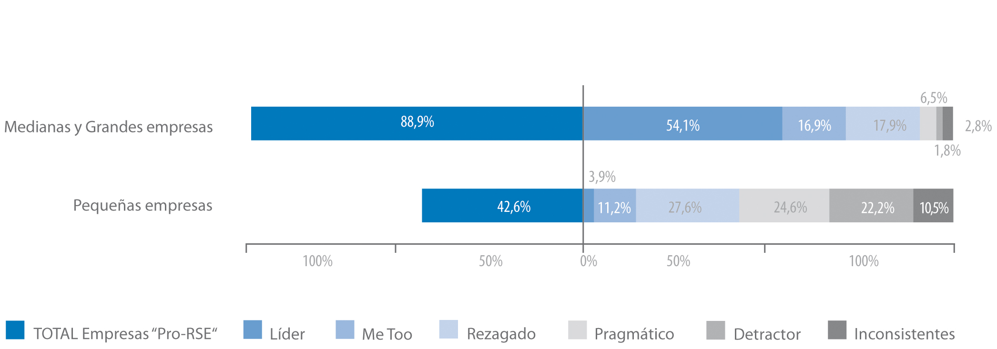
Segmentación de empresas
Perfil de los segmentos

Slide 24
Agenda
1. Metodología, alcance y contexto
2. La RSE en la empresa en España
Notoriedad
Actitud
Consumo
Segmentación
3. La RSE desde la perspectiva ciudadana
4. Conclusiones

Slide 25
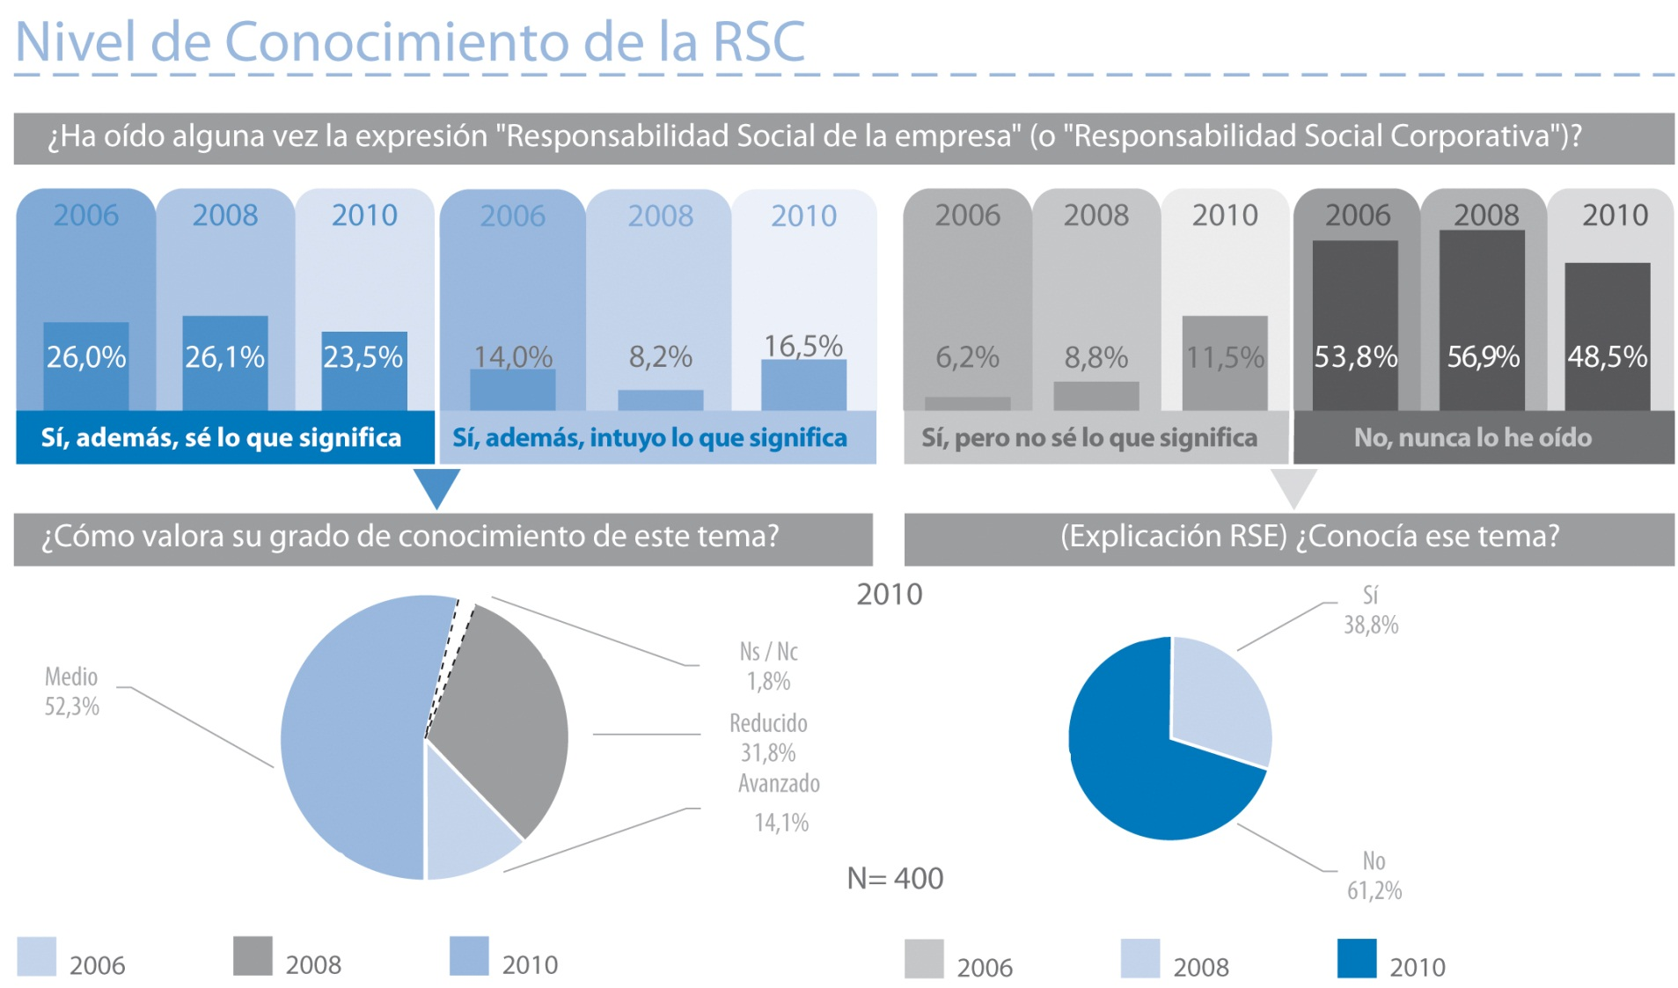
Notoriedad & Nitidez
Por primera vez desde el lanzamiento de este estudio la notoriedad supera el 50% a nivel ciudadano.

Slide 26
Atributos de la buena empresa
La responsabilidad social gana peso
en los atributos de “la buena empresa”
gracias a una mayor preocupación por el
empleo.

Slide 27
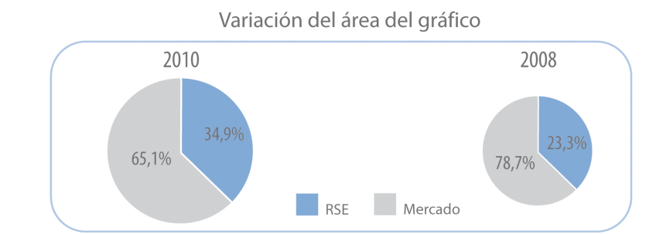
Atributos de la buena empresa
Mercado
RSE
La responsabilidad social gana peso
en los atributos de “la buena empresa”
gracias a una mayor preocupación por el
empleo.

Slide 28
Agenda
1. Metodología, alcance y contexto
2. La RSE en la empresa en España
Notoriedad
Actitud
Consumo
Segmentación
3. La RSE desde la perspectiva ciudadana
4. Conclusiones

Slide 29
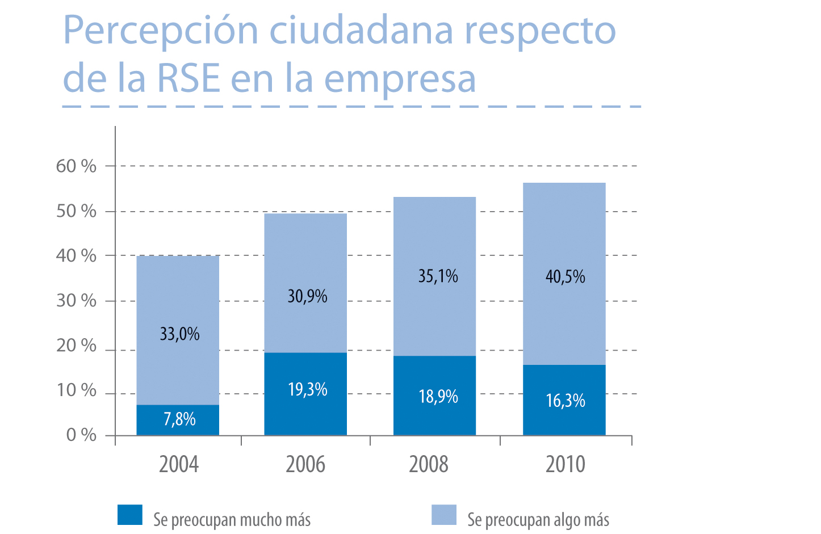
Diagnóstico ciudadano
El ciudadano continua percibiendo mejoras en RSE a pesar de la crisis.

Slide 30
Agenda
1. Metodología, alcance y contexto
2. La RSE en la empresa en España
Notoriedad
Actitud
Consumo
Segmentación
3. La RSE desde la perspectiva ciudadana
4. Conclusiones

Slide 31
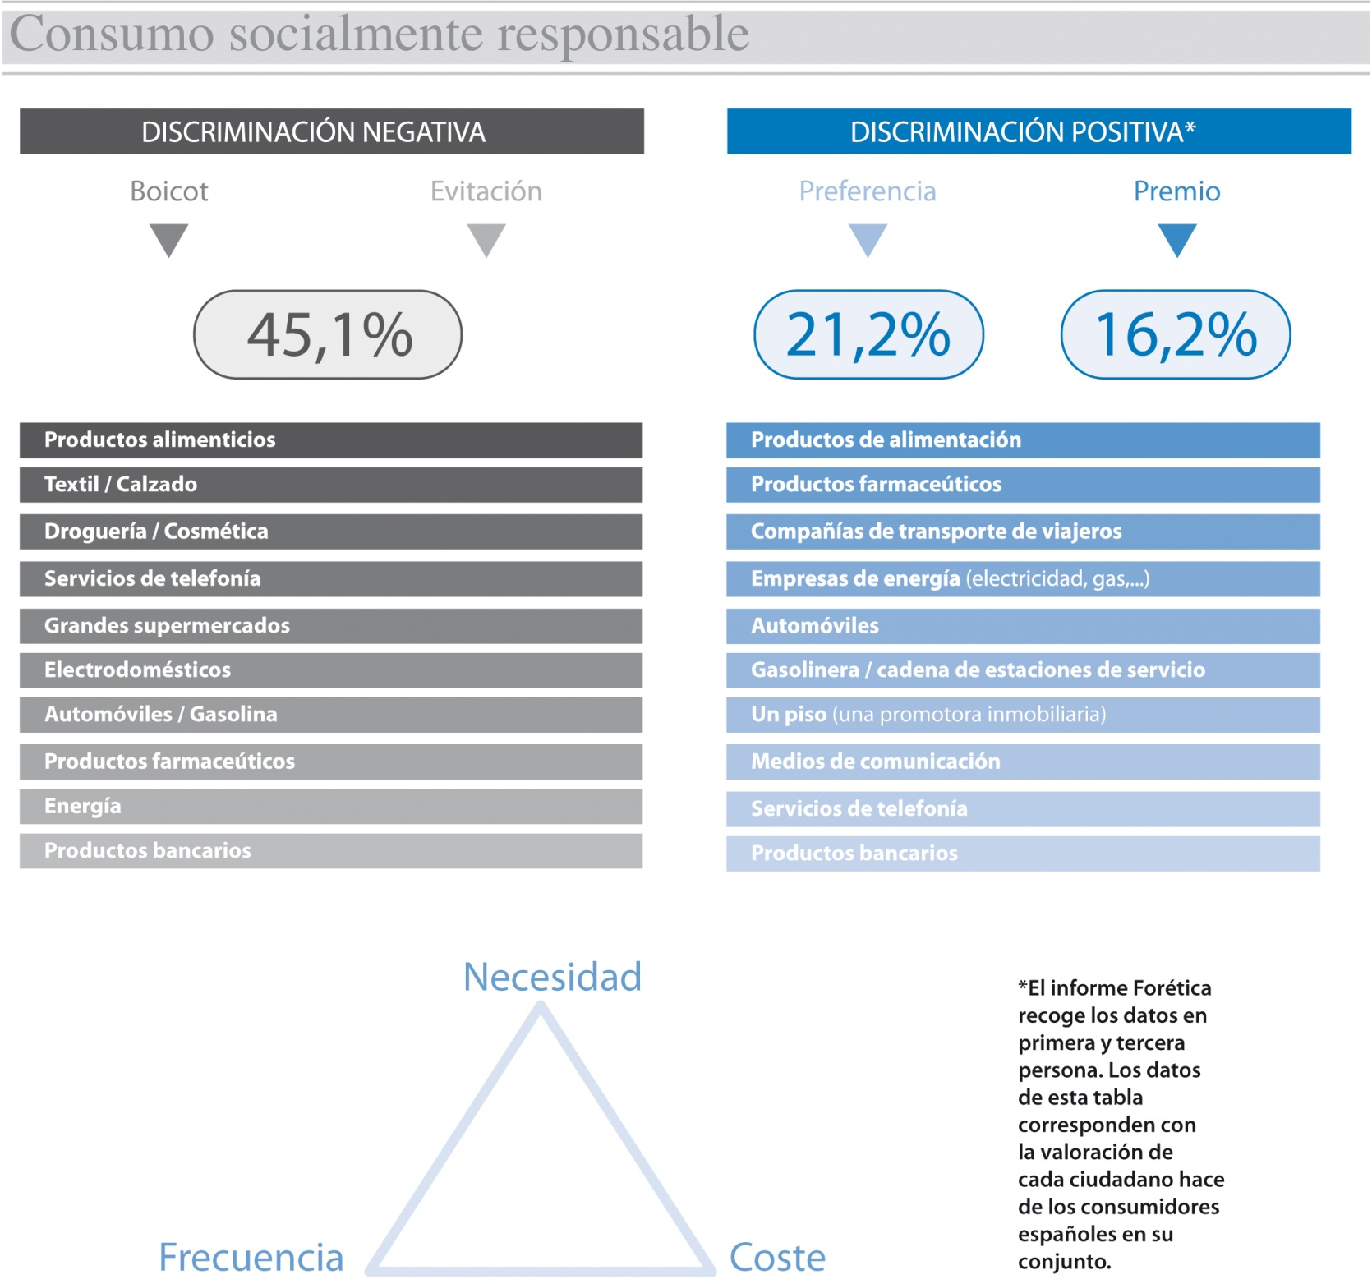
La discriminación negativa se consolida
Empresas
La positiva, afectada por la crisis de consumo

Slide 32
Agenda
1. Metodología, alcance y contexto
2. La RSE en la empresa en España
Notoriedad
Actitud
Consumo
Segmentación
3. La RSE desde la perspectiva ciudadana
4. Conclusiones

Slide 33
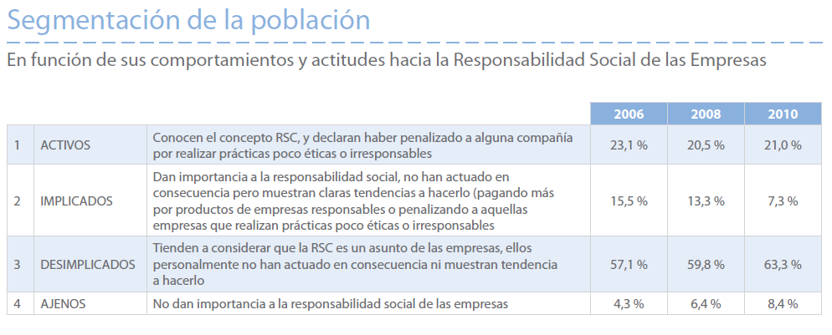
Segmentación de ciudadanos

Slide 34
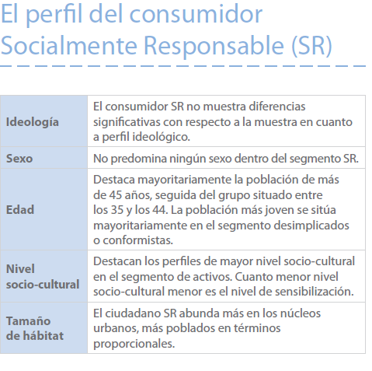
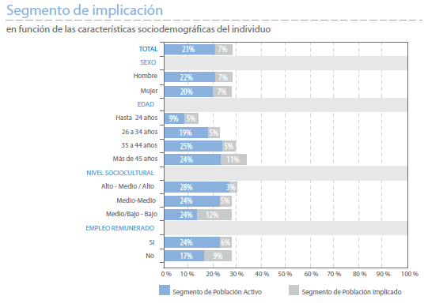
Segmentación de ciudadanos
Ø
Ø
▲
▲
▲

Slide 35
Agenda
1. Metodología, alcance y contexto
2. La RSE en la empresa en España
3. La RSE desde la perspectiva ciudadana
4. Conclusiones

Slide 36
Conclusiones
Se incrementa la notoriedad y nitidez tanto en empresas como en consumidores.
La RSE avanza pero todavía predominan los procesos verticales frente a los trasversales.
La pequeña empresa se descuelga del fenómeno de la RSE.
Empresas y ciudadanos adaptan su RS al contexto de crisis.
El ciudadano percibe mejoras a pesar de la coyuntura.
La RSE supera el test de estrés.

Slide 37
Agradecimientos
Juan Pedro Galiano
Germán Granda
Ana Herrero
Ricardo Trujillo
Íñigo Luis
Beatriz Berruga
Cecilia Williams
Laura Maure
Natalia Montero
Catherine Lambert

Slide 38




Agradecimientos

Slide 39

¡Muchas gracias!

